Slide 1
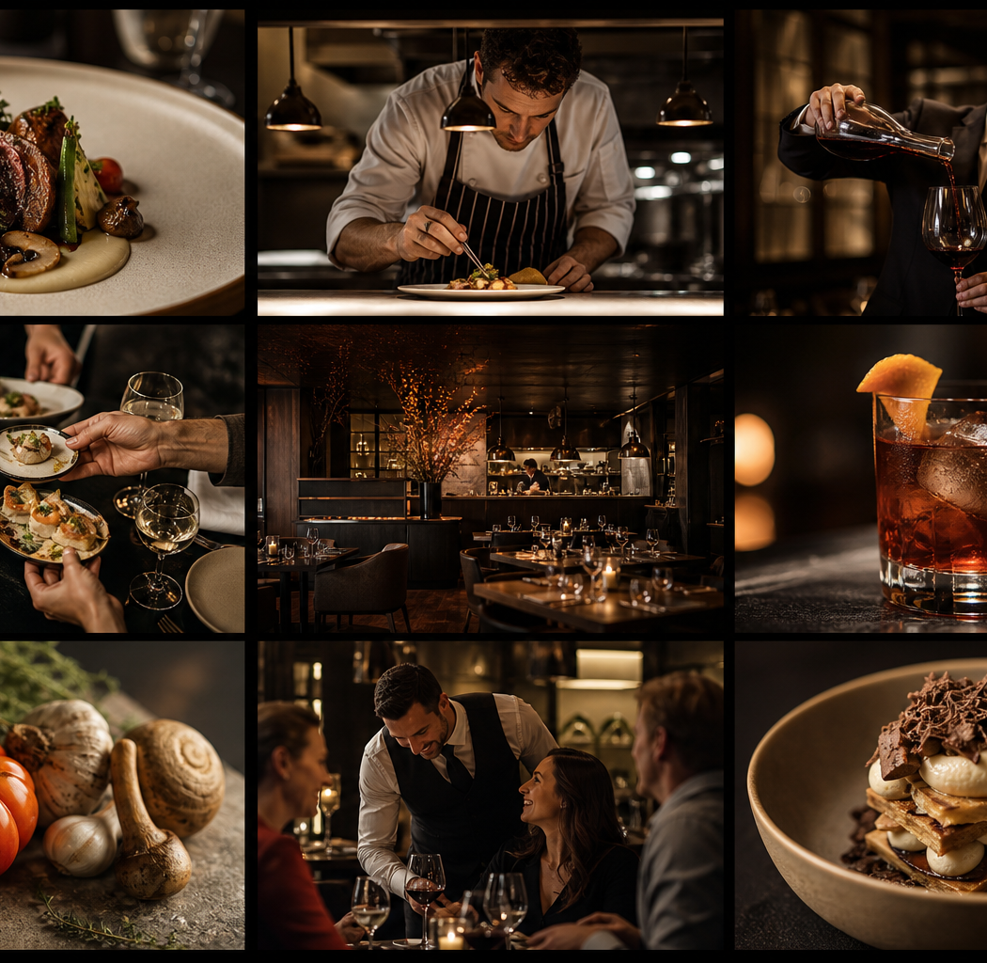
CONTENT PLAN
Restaurant
Eine klare Bildsprache.
Ein planbarer Auftritt.
Content, der Appetit macht.
FOTOGRAFIE / VIDEO / HYBRID
Notes:
[Sources]
- Brand reference: https://zauberwald-visuals.de/work (accessed 2026-08-20)
- Restaurant imagery: AI-generated concept photography by OpenAI image generation for this presentation, 2026-08-20.
[/Sources]

Slide 2
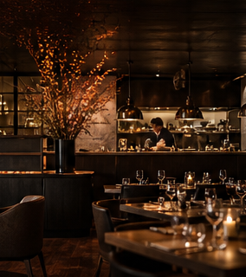
01 / DER ANSATZ
Der Restaurantbesuch beginnt
vor der Reservierung.
Gäste entscheiden mit den Augen: über Atmosphäre, Handschrift und das Gefühl, das sie erwartet.
Die Aufgabe des Contents
Nicht einfach zeigen, was serviert wird - sondern spürbar machen, warum man genau hier einen Abend verbringen möchte.
ZAUBERWALD / VISUALS
02
Notes:
[Sources]
- Brand reference: https://zauberwald-visuals.de/work (accessed 2026-08-20)
- Restaurant imagery: AI-generated concept photography by OpenAI image generation for this presentation, 2026-08-20.
[/Sources]

Slide 3
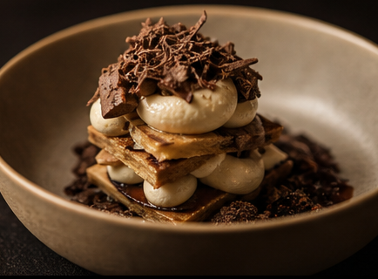
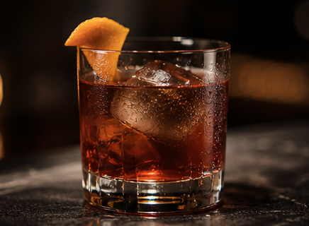
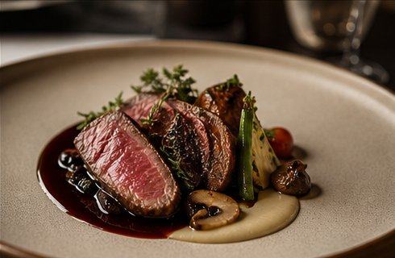
02 / DIE BILDWELT
Eine visuelle Handschrift,
die sofort wiedererkennbar ist.
Echt. Nah. Hochwertig. Mit tiefen Schatten, warmem Licht und Details, die den Charakter des Hauses tragen.
SIGNATURE DISHES
RITUALE & DETAILS
TEXTUR & HANDWERK
ZAUBERWALD / VISUALS
03
Notes:
[Sources]
- Brand reference: https://zauberwald-visuals.de/work (accessed 2026-08-20)
- Restaurant imagery: AI-generated concept photography by OpenAI image generation for this presentation, 2026-08-20.
[/Sources]

Slide 4
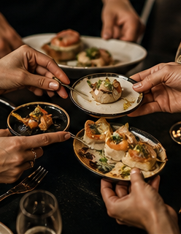
03 / FOTOGRAFIE
Ein Shooting.
Content für viele Anlässe.
Fotografie schafft eine starke, flexible Bildbibliothek für Website, Social Media, Presse und Reservierungsplattformen.
01
Gerichte
Hero-Motive, Karte, saisonale Specials
02
Raum
Interieur, Terrasse, Lichtstimmungen
03
Menschen
Küche, Service, echte Begegnungen
04
Details
Zutaten, Handgriffe, Signature-Rituale
ZAUBERWALD / VISUALS
04
Notes:
[Sources]
- Brand reference: https://zauberwald-visuals.de/work (accessed 2026-08-20)
- Restaurant imagery: AI-generated concept photography by OpenAI image generation for this presentation, 2026-08-20.
[/Sources]

Slide 5
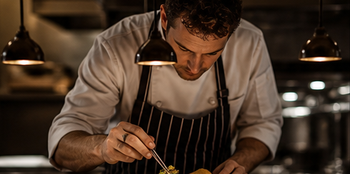
04 / VIDEO
Bewegung macht das Erlebnis spürbar.
Dampf. Handgriffe. Einschenken. Der erste Schnitt. Kurze Filme übersetzen Atmosphäre in Vorfreude.
HERO REEL
15-30 Sekunden
Der gesamte Abend als emotionaler Kurzfilm.
PROCESS
Vom Produkt bis zum Teller
Ein Ablauf, ein Handwerk, eine Geschichte.
ZAUBERWALD / VISUALS
05
Notes:
[Sources]
- Brand reference: https://zauberwald-visuals.de/work (accessed 2026-08-20)
- Restaurant imagery: AI-generated concept photography by OpenAI image generation for this presentation, 2026-08-20.
[/Sources]

Slide 6
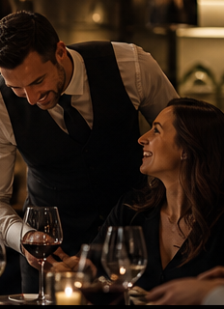
05 / HYBRID
Ein Produktionstag.
Ein roter Faden in Foto und Film.
Das Hybrid-Paket nutzt dieselben Sets, Abläufe und Lichtstimmungen. So entsteht mehr Material - ohne dass sich das Restaurant zweimal auf eine Produktion einstellen muss.
FOTO
Starke Einzelmotive für Feed, Website und PR.
VIDEO
Dynamische Reels und Sequenzen für Reichweite und Nähe.
ZAUBERWALD / VISUALS
06
Notes:
[Sources]
- Brand reference: https://zauberwald-visuals.de/work (accessed 2026-08-20)
- Restaurant imagery: AI-generated concept photography by OpenAI image generation for this presentation, 2026-08-20.
[/Sources]

Slide 7
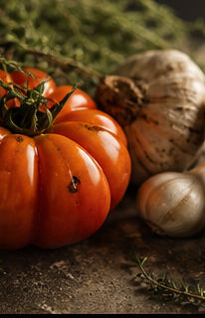
06 / CONTENT-SÄULEN
Vier Perspektiven erzählen
die ganze Geschichte des Hauses.
01
KÜCHE
Produkte, Gerichte, saisonale Karte
02
MENSCHEN
Chef, Team, Gastgeber-Momente
03
ATMOSPHÄRE
Raum, Licht, Abendstimmung
04
HALTUNG
Herkunft, Handwerk, Philosophie
ZAUBERWALD / VISUALS
07
Notes:
[Sources]
- Brand reference: https://zauberwald-visuals.de/work (accessed 2026-08-20)
- Restaurant imagery: AI-generated concept photography by OpenAI image generation for this presentation, 2026-08-20.
[/Sources]

Slide 8
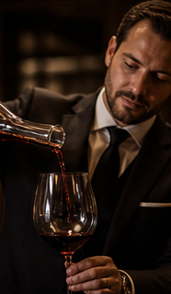
07 / BEISPIELHAFTER MONAT
Aus einem Shooting entsteht
ein planbarer Content-Rhythmus.
WOCHE 1
WOCHE 2
WOCHE 3
WOCHE 4
Hero Reel
Signature Dish
Behind the Scenes
Gastgeber
Atmosphäre & erste Emotion
Gericht + kurze Story
Handwerk in Küche oder Bar
Team, Service oder Ritual
Der genaue Rhythmus wird an Karte, Events, Saison und Kanäle angepasst.
ZAUBERWALD / VISUALS
08
Notes:
[Sources]
- Brand reference: https://zauberwald-visuals.de/work (accessed 2026-08-20)
- Restaurant imagery: AI-generated concept photography by OpenAI image generation for this presentation, 2026-08-20.
[/Sources]

Slide 9
08 / DREI MÖGLICHE UMFÄNGE
Der Content-Plan richtet sich nach dem Ziel.
Die finalen Mengen und Formate werden individuell auf Kanäle, Saison und Veröffentlichungsrhythmus abgestimmt.
FOTOGRAFIE
VIDEO
HYBRID
Eine vielseitige Bildbibliothek
Bewegte Geschichten mit Tempo
Ein konsistenter Auftritt
Gerichte
Raum & Details
Team & Service
Website + Social
Hero Reel
Kurzformate
Process-Sequenzen
Social-first Schnitt
Foto + Video
Gemeinsame Bildsprache
Mehr Touchpoints
Effizienter Produktionstag
EMPFEHLUNG
ZAUBERWALD / VISUALS
09
Notes:
[Sources]
- Brand reference: https://zauberwald-visuals.de/work (accessed 2026-08-20)
- Restaurant imagery: AI-generated concept photography by OpenAI image generation for this presentation, 2026-08-20.
[/Sources]

Slide 10
DER NÄCHSTE SCHRITT
Aus dem Konzept wird
eine Bildwelt, die zu Ihrem Haus passt.
Im Gespräch definieren wir Ziel, Kanäle, Motive und Produktionsumfang. Daraus entsteht ein konkreter Shooting- und Veröffentlichungsplan.
ZAUBERWALD
VISUALS
zauberwald-visuals.de
FOTOGRAFIE / VIDEO / HYBRID
Notes:
[Sources]
- Brand reference: https://zauberwald-visuals.de/work (accessed 2026-08-20)
- Restaurant imagery: AI-generated concept photography by OpenAI image generation for this presentation, 2026-08-20.
[/Sources]

